Slide 1


EJE RESPONSABILIDAD SOCIAL

Slide 2
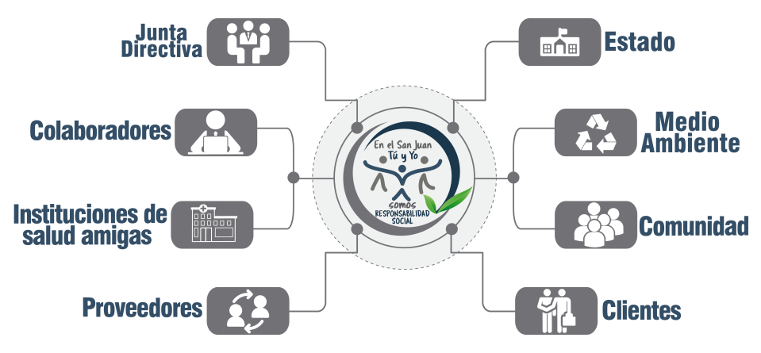
PLAN ESTRATÉGICO DE RESPONSABILIDAD SOCIAL
CÓDIGO PL-MP-05, VERSIÓN 1, VIGENTE JUNIO 17 DE 2020.
2.

Slide 3
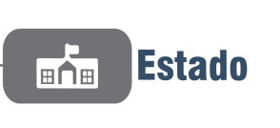
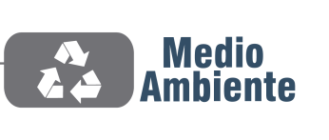


2.
Garantía de espacios formativos.
Investigación
1.
2.
Sendero ecológico
Gelificación de fluidos corporales de alto riesgo
Campaña “Yo cuido mi hospital como cuido mi casa”.
1.

Slide 4
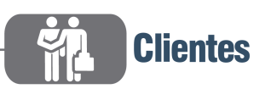

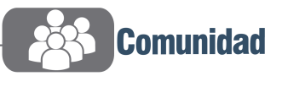


4.
1.
Tejiendo amor para nuestros usuarios mas chiquitos.
Ludobiblioteca Hansel y Gretel
3.
Foro con responsabilidad
social
Programa radial “San Juan Te Informa”
Articulo “Ciencia y Salud”

Slide 5



6.
Referenciación experiencias exitosas.
5.
Plan de trabajo conjunto.
Exaltación de experiencias exitosas.

Slide 6
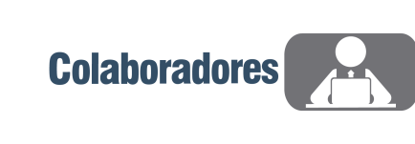



8.
7.
Plan de Bienestar Laboral.
Programa de humanización.
Capacitación
1.

Slide 7


